Slide 1
BlaBlaCar (spolujízda)

Slide 2




Slide 3
BlaBlaCar a jeho vznik (1/2)
největší komunita pro spolujízdu v Evropě
spojuje lidi, kteří potřebují cestovat, s řidiči, kteří mají volná místa v autě, aby mohli cestovat na dlouhou vzdálenost společně a všichni tak ušetřili náklady
snižuje dopad na životní prostředí
vznik: 2006 ve Francii (Frédéric Mazzella)
ČR a SK - 13.1.2016
od „Bla” po „BlaBlaBla”
25 milionů členů po celém světě
efektivita dopravy, webové stránky, aplikace

Slide 4
BlaBlaCar a jeho vznik (2/2)
22 zemí, 10 milionů cestujících během čtvrtletí
30 milionu členů, přes 2 miliony jízd na výběr
řidiči ročně ušetří přes 8 miliard Kč
přibližně o milion tun méně emisí CO2 vypuštěných do ovzduší
průměrná obsazenost auta 2,8 lidí
(v porovnání s evropským průměrem 1,6)
více než 21 milionů stažení aplikace BlaBlaCaru (pro iPhone a Android)

Slide 5
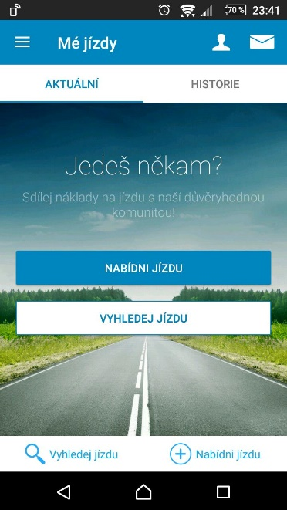
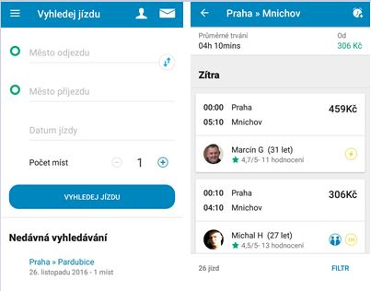
Nabízená spolujízda - hledání spolujízdy

Slide 6
Nabízená spolujízda
zaregistrování se a vytvoření vlastního profilu
uvedení informace o sobě a svém autě
pro snadnější hledání u místa odjezdu
komunikace mezi řidičem a cestujícím (místo odjezdu a příjezdu jako je ulice, zastávka nebo známý orientační bod; dále datum, čas a počet volných míst v autě; částka, za kterou je ochoten ostatní cestující přepravit; možnosti zajížďky)

Slide 7
Hledání spolujízdy
zaregistrování se a vytvoření vlastního profilu
ve vyhledávači zadání místa odjezdu
a příjezdu
případný výběr z více nabízených jízd - výběr řidiče dle jejich profilů (jak dlouho je řidič zaregistrován, za jakou částku je ochoten cestující v dané relaci přepravit, hodnocení řidiče, zda povoluje přepravu zvířat, je kuřák, poslouchá hudbu v autě či je komunikativní)
zvolení řidiče a jeho kontaktování

Slide 8
Charakteristika (1/2)
služba založena na důvěře
navržena pro řidiče pro pokrytí provozních nákladů, ne výdělku
automatický výpočet doporučené ceny pro každou cestu
všechny pojišťovny souhlasily, že pokud cestující přispějí na pokrytí cestovních nákladů, pojistné krytí tím nebude nijak ovlivněno za podmínky, že spolujízda probíhá ve voze pro osm a méně cestujících

Slide 9
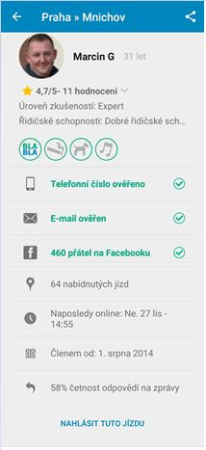
Charakteristika (2/2)
profil - skutečná identita
skutečná fotografie
ověřené informace (telefony a e-maily)
hodnocení uživatele

Slide 10
Povinnosti řidiče
postarat se o své spolucestující a splnit jejich požadavky, zajistit všem pohodlí
řídit bezpečně a klidně, dávat na silnici pozor a být opatrný
přijet včas na domluvené místo a vysadit spolucestující na vhodném a domluveném místě
nenaložit do auta příliš velký náklad, především, když mají cestující s sebou zavazadla

Slide 11
Povinnosti cestujícího
spolujízda není osobní taxi, tzn. nechodit pozdě, nerušit jízdu na poslední chvíli ani nemít přehnané požadavky (např. zajížďka na 45 minut)
připravit si peníze dopředu
nesnažit se smlouvat o ceně, na které jste se s řidičem dohodli
respektovat preference řidiče týkající se záležitostí jako je hudba a kouření a udržovat jeho auto v čistotě a pořádku

Slide 12
Bezpečnost (1/2)
zakázáno jakékoliv nebezpečné nebo nezákonné chování (řízení bez řidičského průkazu, nemít povinné ručení, řídit v opilosti, nedodržovat pravidla silničního provozu)
zakázáno nevhodné chování, vždy se chovat zdvořile a ohleduplně
nepovoleny žádosti, které se netýkají spolujízdy (jinak zrušení účtu)

Slide 13
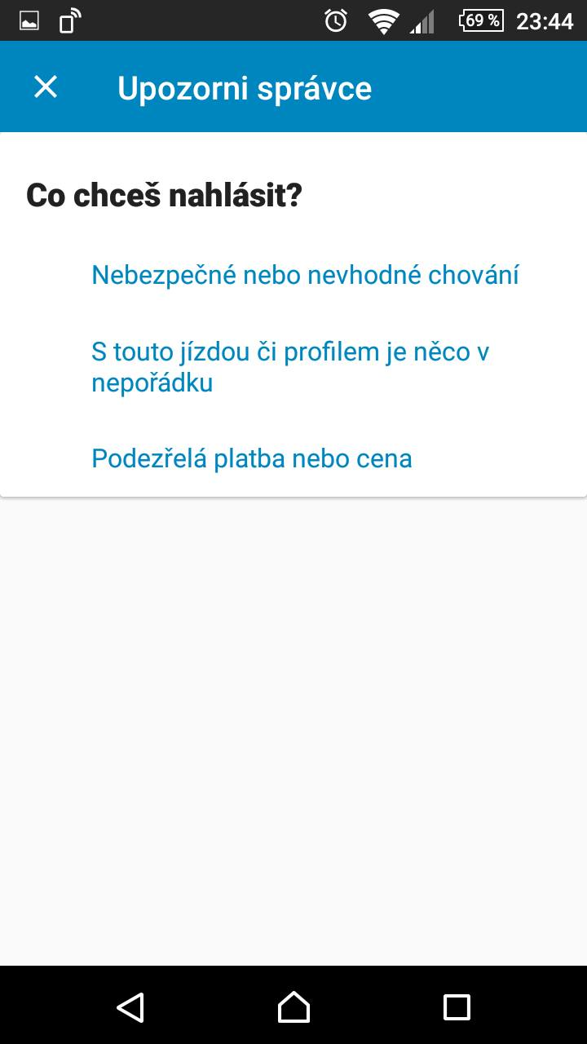
Bezpečnost (2/2)
řidiči nemají povoleno mít zisk (služba je určena a navržena pro řidiče, kteří chtějí získat příspěvek na náklady na jízdu - jinak zrušení účtu
řidiči musí zkontrolovat technický stav vozidla
každé 2 hodiny přestávka
nepoužívat mobilní telefon, nevyrušovat řidiče při řízení

